Slide 1
常用玻璃仪器的洗涤 及溶液的配制

Slide 2
实验目的：
1. 了解常用仪器的主要用途、使用方法及常用仪器的洗涤方法
2. 学习电子天平和电子分析天平的使用方法，初步了解722分光光度计的使用方法
3. 学习溶液配制的一般方法

Slide 3
玻璃仪器洗涤的一般步骤：
①自来水冲洗
②毛刷刷洗
③洗涤剂清洗
④自来水冲洗
⑤蒸馏水淌洗

Slide 4
玻璃仪器洗净标准：
将仪器倒置30s，仪器透明，不挂水珠

Slide 5
溶液的配制：
①一般溶液配制——可用托盘天平或粗略电子天平称量，量筒定容
②准确浓度溶液配制——用分析天平称量，容量瓶定容

Slide 6
溶液配制的一般步骤：
①计算
②称量
③溶解(稀释)定容
④装瓶

Slide 7
实验步骤：
1. 常用玻璃仪器的洗涤
①清点仪器
②洗涤配制溶液所需的玻璃仪器

Slide 8
2. 溶液的配制
①配制100mL0.1mol·L⁻¹NaCl溶液
计算所需NaCl固体的质量(M_{NaCl}=58.5g·mol⁻¹)
在电子天平上称取0.59gNaCl置于150mL烧杯中，用量筒取100mLH₂O，加入盛NaCl的烧杯中，搅拌使NaCl完全溶解。

Slide 9
②配制100mL准确浓度为0.1000mol·L⁻¹左右的H₂C₂O₄溶液
计算所需乙二酸晶体（H₂C₂O₄·2H₂O）的质量（ =126.07g·mol⁻¹）

Slide 10
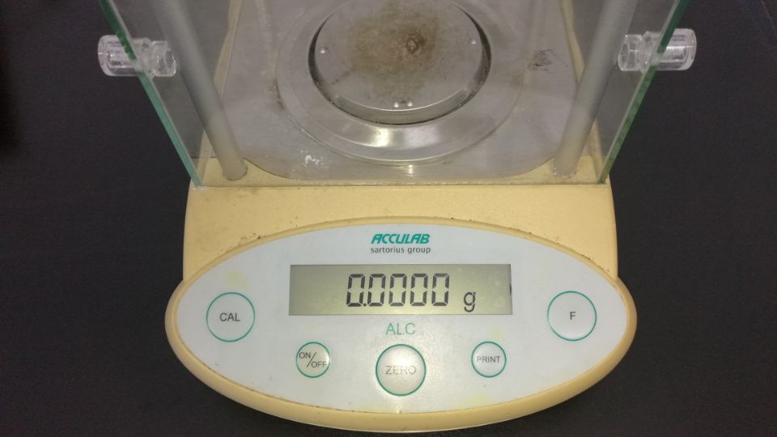

Slide 11
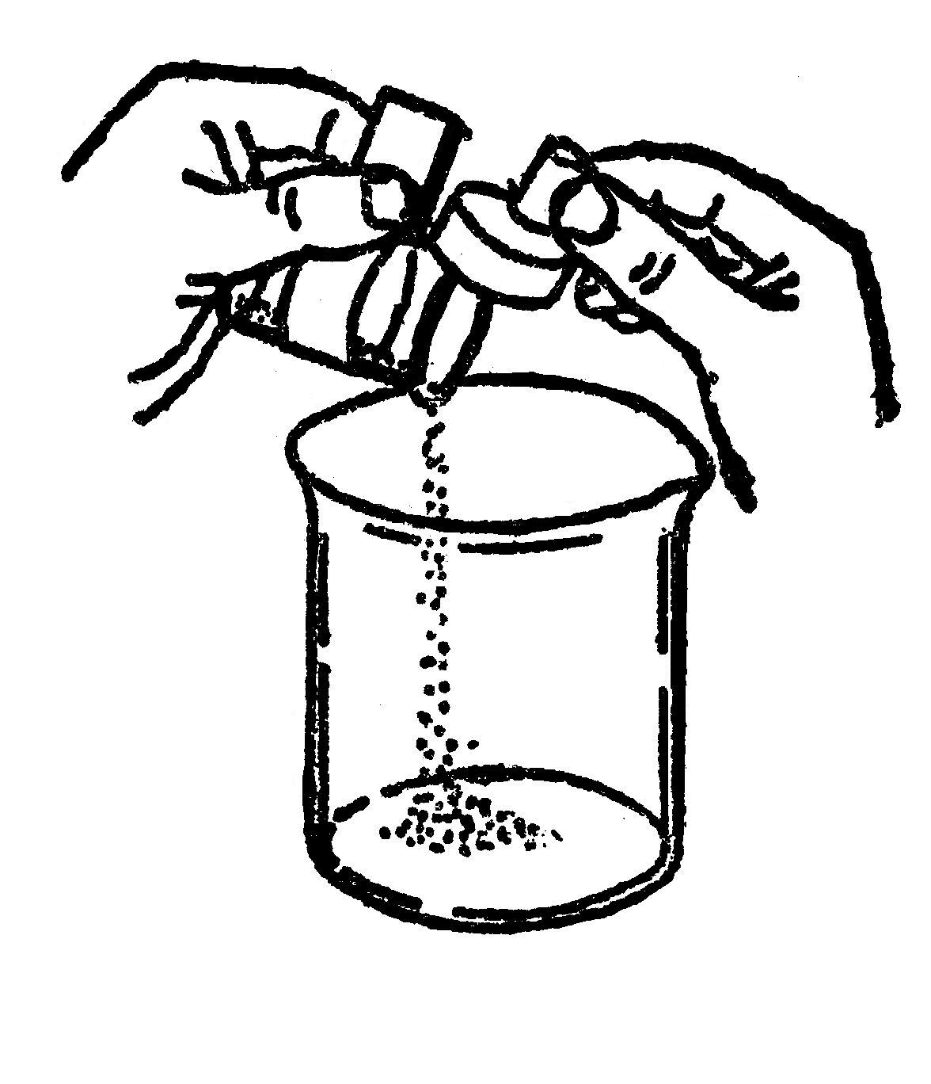

Slide 12
在电子分析天平上准确称取H₂C₂O₄·2H₂O 1.2607±0.0500g，即1.2107～1.3107g之间，加H₂O溶解后，完全转移至100mL容量瓶中，加H₂O至刻度，摇匀。
则所配溶液的准确浓度为

Slide 13
③配制50mL2.00μg▪mL⁻¹磺基水杨酸铁溶液
用刻度吸管吸取4.00mL Fe³⁺标准液，注入50mL容量瓶中，再分别加入显色剂和缓冲液各2.00mL，加蒸馏水稀释至刻度，显色10min，测吸光度A。

Slide 14
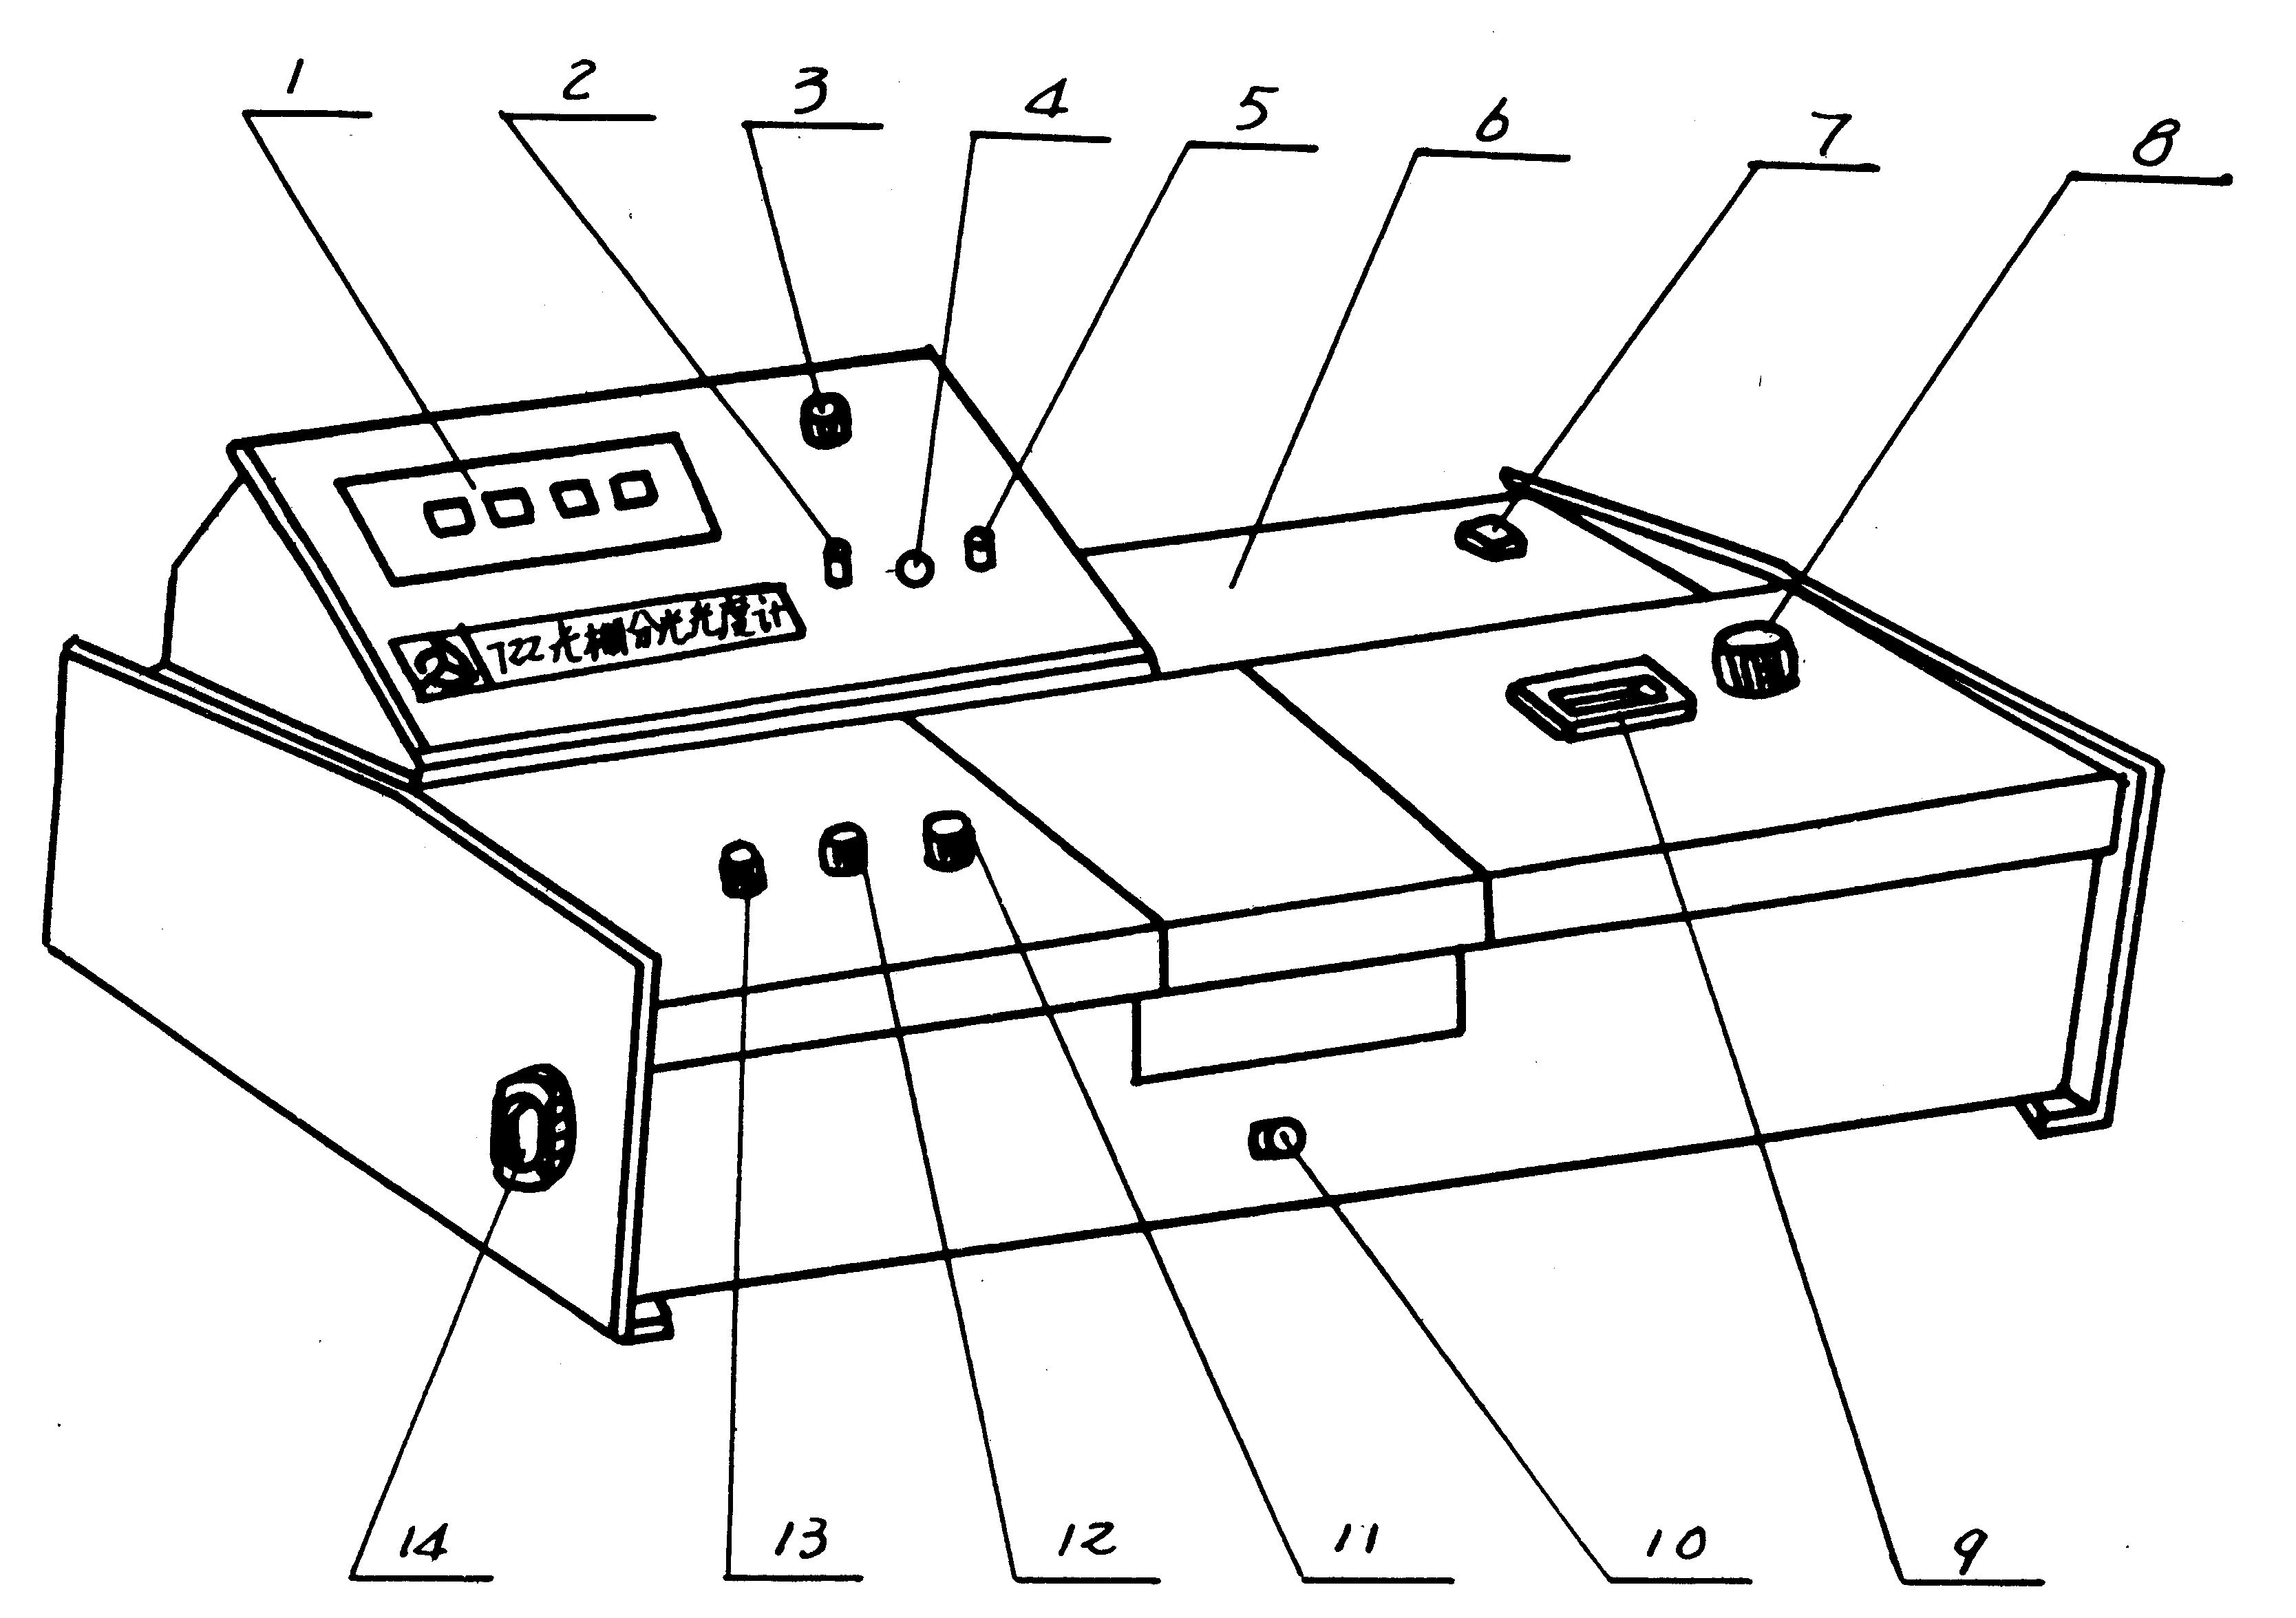

Slide 15
使用方法
①预热仪器 打开电源开关，使仪器预热20分钟。
②选定波长 根据实验要求，转动波长手轮，调至所需要的单色波长。

Slide 16
③调节T=0% 按动“功能”键，切换测试模式。在T模式时， 将遮光体置入样品架，并拉动样品架拉杆使遮光体进入光路。按动“调0%T”键，使显示屏显示为“00.0”。

Slide 17
④调节T=100% 将参比样品置入样品架，并拉动样品架拉杆使其进入光路，按动“调节100%T”键，使显示屏显示为“100.0”。

Slide 18
⑤吸光度的测定 按动“功能”键，将测试模式切换为A模式。将待测样品置入样品架，并拉动样品架拉杆使其进入光路。显示屏显示的数值即为待测样品的吸光度A。

